Slide 1



我们毕业啦
其实是答辩的标题地方
濟小台
基于无剑100SoC的安防云台
赛题
基于无剑100开源平台软硬件结合实现电机控制
团队
智信同德 ASH067476
全国大学生集成电路创新创业大赛

Slide 2
全国大学生集成电路创新创业大赛
项目简介
项目简介与背景
系统框图
物理结构
Demo
技术创新点
团队介绍
目录
研究计划

Slide 3
项目简介

Slide 4
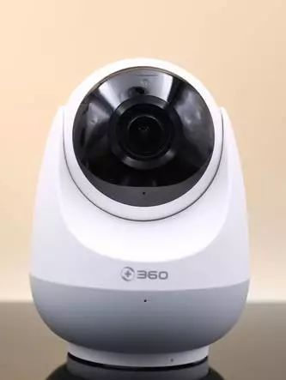
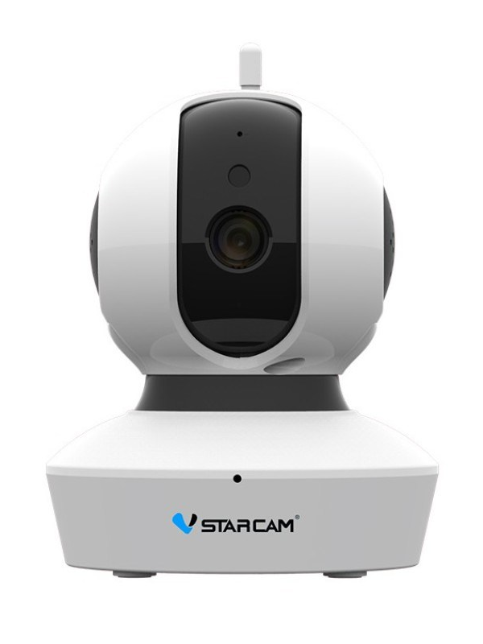
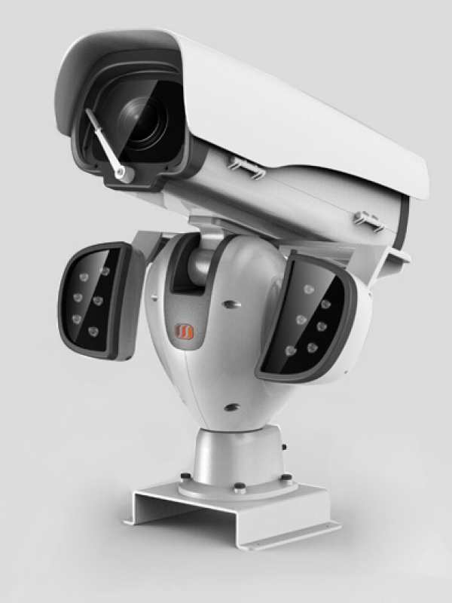
项目简介
研究计划
项目简介与背景
“
全国大学生集成电路创新创业大赛
Notes:
我们做的是室内环境下的无障碍领航

Slide 5
项目简介
研究计划
项目简介与背景
“
市场需求量大
技术简单
价格低廉
”
全国大学生集成电路创新创业大赛

Slide 6
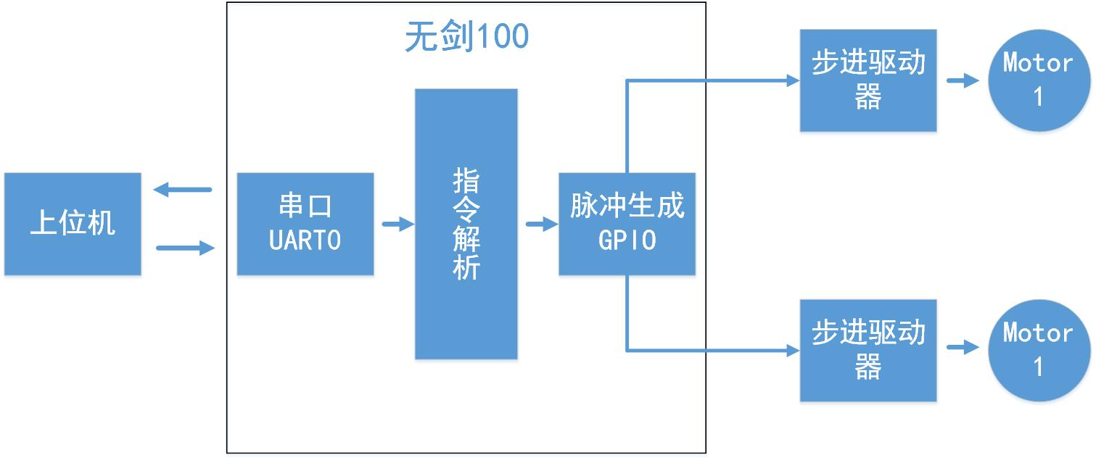
项目简介
研究计划
系统框图
全国大学生集成电路创新创业大赛
Notes:
首先使用蓝牙以及串口进行动作指令的接收，之后解析指令翻译成旋转方向和脉冲数量以及电机ID，然后使用GPIO模拟PWM行为产生固定数量的脉冲和方向控制信号，输入到步进驱动器中，达到控制目的。

Slide 7
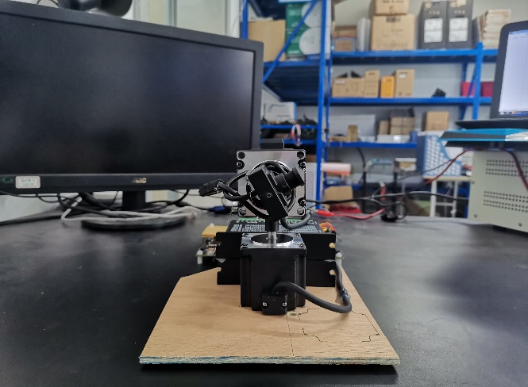
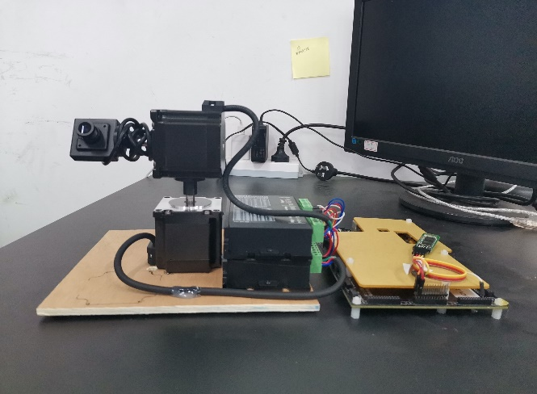
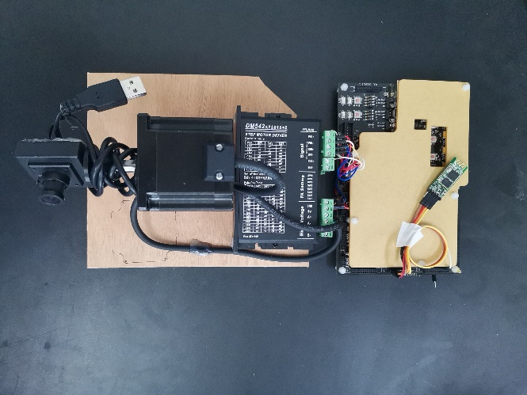
项目简介
研究计划
物理结构
全国大学生集成电路创新创业大赛
Notes:
结构如图所示：两个步进电机，下面的作为主电机，负责x方向上维度控制，另外一个在y方向上与主电机连接，此电机负责y方向上的维度控制，两者结合可以做到360度环视的功能。两个步进电机和驱动器固定在一块底板上，成为独立的运动部分；无剑100开发板作为单独的控制部分。

Slide 8
项目简介
研究计划
Demo
https://www.bilibili.com/video/BV1Qp4y1D7yX/
全国大学生集成电路创新创业大赛

Slide 9
项目简介
研究计划
技术创新点
类实时
操作系统
极小化
济小台
基于无剑100SoC的
安防云台
无剑100
步进电机
全国大学生集成电路创新创业大赛
Notes:
步进电机在安防云台的应用
将步进电机引入安防云台的设计中，提高了传统安防云台的工作效率、降低安防云台的损修率、提高系统整体的鲁棒性、降低安防云台的功耗，使得其依赖电池供电工作成为可能。
基于wujian100 SoC的类嵌入式操作系统的程序设计
类嵌入式操作系统，即在程序设计中，采用类似于嵌入式操作系统的程序编写。不同于传统的嵌入式程序设计，将大部分程序置于主函数的循环中，而是将主要的功能性程序置于定时器中断函数中。类嵌入式操作系统的设计，极大提高了嵌入式系统的运行效率、准确度，降低了系统资源的使用率以及片上功耗。
系统资源的极小化运用
在整个设计中仅使用到与步进电机控制相关的x个通用输入/输出接口以及x个定时器中断与一个异步串列传输通讯接口。济小台相信少即是多的设计理念，不以使用资源多、功能复杂冗余为目的，而是精准于使用尽量少的接口、简单的程序实现最核心实用的功能。

Slide 10
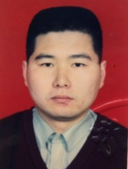

项目简介
研究计划
指导老师
团队成员
张志明
zhang zhiming
李珈毅
Li jiayi
李伟博
Li weibo
翁锦煜
Weng jinyu
全国大学生集成电路创新创业大赛
Notes:
李珈毅，电子科学与技术系2016级本科生，研发组长。主要负责产品设计、研发，技术方案拟写，对设备、尤其是针对于wujian100 SoC的研究等。
李伟博，电子科学与技术系2016级本科生，2020级博士研究生，技术骨干。主要负责产品研发、技术细节优化等。
翁锦煜，电子科学与技术系2017级本科生，技术骨干。主要负责产品设计、技术细节优化等。

Slide 11
研究计划

Slide 12
项目简介
研究计划
研究计划
蓝牙MESH
家用智能安全网络
运动监控
智能化安防
实时上传
不错过每一个瞬间
隐私安全
不接入外网
全国大学生集成电路创新创业大赛
Notes:
后续研发的重点如下：
将济小台通过蓝牙mesh组网将其与其他家用智能设备联网，组成家用智能安防网络；
利用wujian100 SoC 以及FPGA的其余资源实现运动监控的功能；
使用WLAN通讯模块将视频实时上传至家中的NSA设备。
注：由于近期曝光的某度以及某品牌水滴摄像头的监控门事件，为保证用户的隐私安全，济小台没有将视频信号云存储/联网的计划。

Slide 13
项目简介
研究计划
心得体会
“
国产基于RISC-V指令集的SoC平台
功耗低、占用资源少、轻量、开发简便
编写使用教程在 jiayi’s Blog
”
全国大学生集成电路创新创业大赛
Notes:
无剑100作为一款开源的基于RISC-V指令集的SoC平台，承载了很多国内科研人员的重望，也不负众望，可以说是一款非常优秀的嵌入式芯片。其功耗低、占用资源少、轻量、开发简便的特点使得无剑100可以作为一款初学者都易上手的SoC，相比于Zynq-7000 SoC的复杂繁琐、编译器的种种非人类设计，无剑100甚至可以作为高校的教学用的FPGA SoC。
在使用的过程中，本着方便日后更多研究者以及同学能够更快速便捷地使用无剑平台，本团队编写了英文的功能使用手册，发布在jiayi’s Blog上，共有八个详细的使用教程，包括使用windows的比特流生成、CDK开发平台与wujian100 SDK简介、新项目创建、快速开始项目、通用输入/输出接口的使用、同/异步串列传输的使用、定时器的使用、中断向量控制器的介绍以及一个问题汇总。

Slide 14
芯片的一小步，
中国芯片的一大步
Notes:
作为一个电子相关专业的本科生团队，深知中国芯片行业目前举步维艰的困难处境：前有高通苹果在集成芯片领域绞杀，英特尔、AMD，后有ARM的威胁勒索，中间还夹着可能断供生产的台积电。就连嵌入式芯片，都被ST微电子、恩智浦、德州仪器等公司围困，即便是走在最前列的海思半导体，也没能逃过ARM的魔掌。所以中国芯片，尤其是中国的嵌入式微处理器要在RISC-V上杀出一条血路。很庆幸能够参与到平头哥半导体冠名的该项赛事，让我们得以了解中国公司目前在RISC-V指令集上走出的每一步。这是芯片历史上的很小一步，却是中国芯片发展里程上的重大成就。希望平头哥半导体能够在无剑的基础上流片生产出自主设计研发的MCU，让仍在大学的我们也能有机会学习到中国自主的嵌入式芯片与架构。

Slide 15
谢谢
全国大学生集成电路创新创业大赛

Slide 16
全国大学生集成电路创新创业大赛
项目简介
项目简介与背景
系统框图
物理结构
Demo
技术创新点
团队介绍
目录
研究计划

Slide 17
濟小台
基于无剑100SoC的安防云台
赛题
基于无剑100开源平台软硬件结合实现电机控制
团队
智信同德 ASH067476
全国大学生集成电路创新创业大赛

